Slide 1
Заповедники Амурской области.
Презентацию стенда подготовила:
Воспитатель МДОУ Тамбовский детский сад № 1 корпус № 2:
Любовь Борисовна Кожевникова
с. Тамбовка, 2017г.

Slide 2
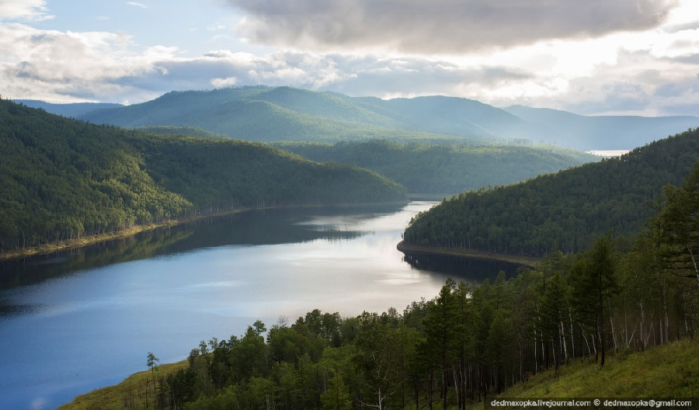
Зейский заповедник.

Slide 3
Зейский заповедник расположен в Зейском районе Амурской области, на востоке хребта Тукурингра. Был создан в 1963 году. Площадь — 99 430 га. Рельеф заповедника преимущественно горный.

Slide 4
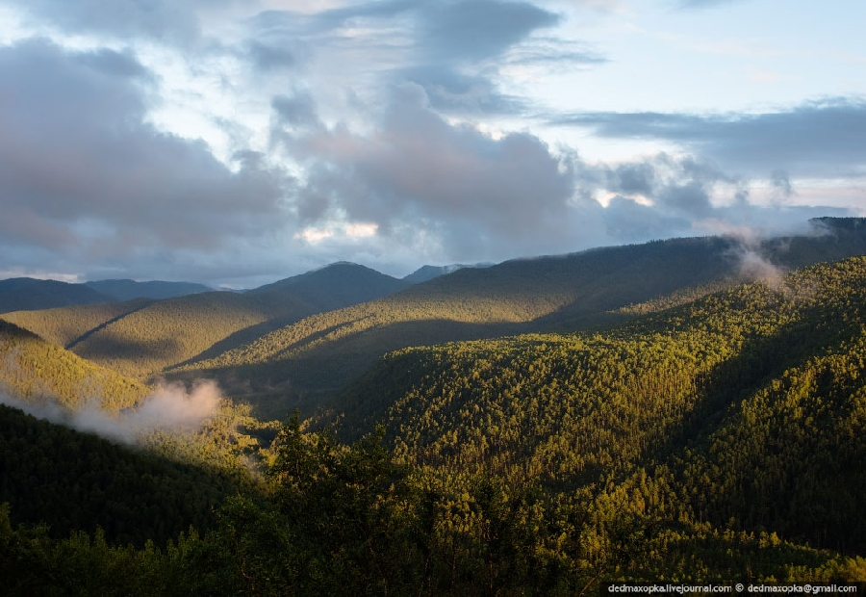
Максимальная высота горного хребта составляет 1604 метров.

Slide 5
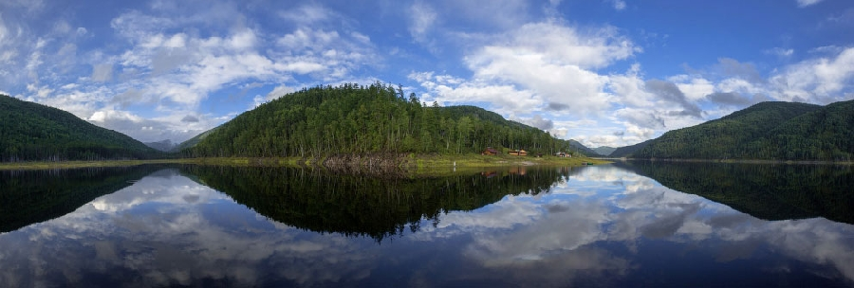
Так же в ущелье реки Зеи в южной части хребта построена Зейская ГЭС.

Slide 6
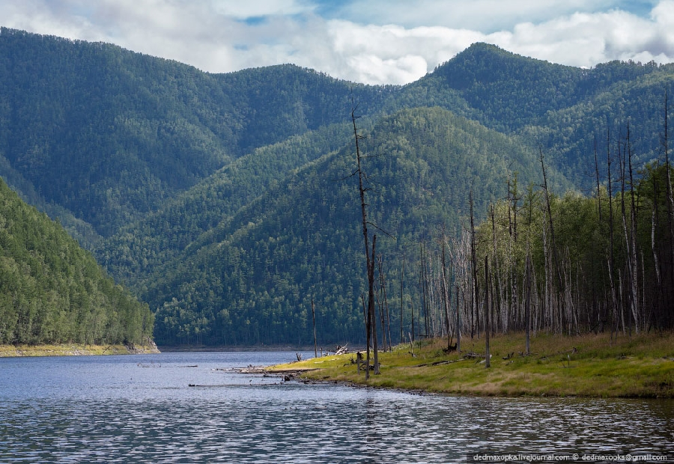
. На территории заповедника обитают:
Млекопитающие — 52 вида, птицы — 241 вид, 637 видов растений.

Slide 7
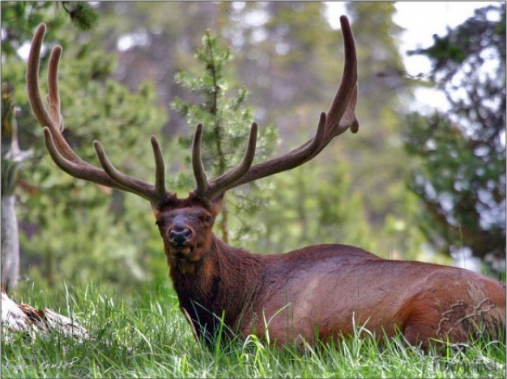
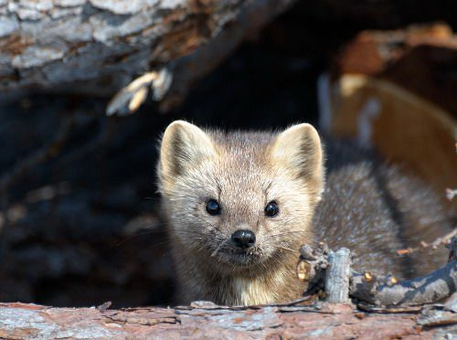
Наиболее типичные:
Изюбрь – дальневосточная форма настоящего оленя.
Соболь

Slide 8
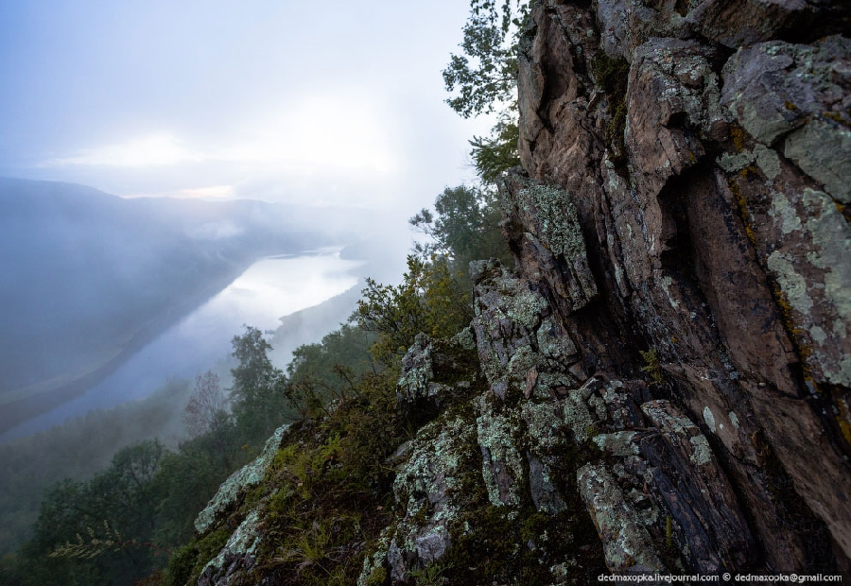
На хребте Тукурингра выявлено 158 видов грибов, относящихся к 106 родам и 41 семейству. Кроме того, в восточной части хребта обнаружено 208 видов почвенных грибов, часть из которых фитопатогенны.

Slide 9
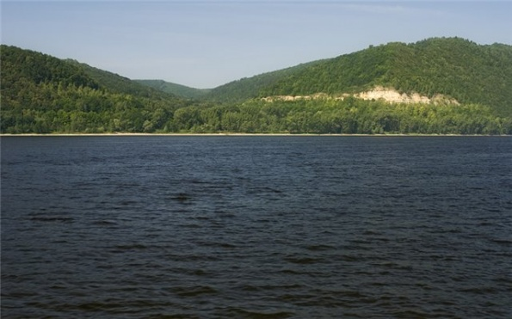
Хинганский заповедник.

Slide 10
Хинганский государственный природный заповедник создан 3 октября 1963 года. Он расположен на стыке террасовых равнин среднего течения Амура и предгорий Малого Хингана, на территории Архарского района Амурской области. Площадь 97 073 га. Количество кластеров 2; первый участок расположен в междуречье Биры и Мутной, второй участок, созданный в 1978 году специально в целях охраны даурского и уссурийского журавлей, расположен в междуречье Архары и Буреи.

Slide 11
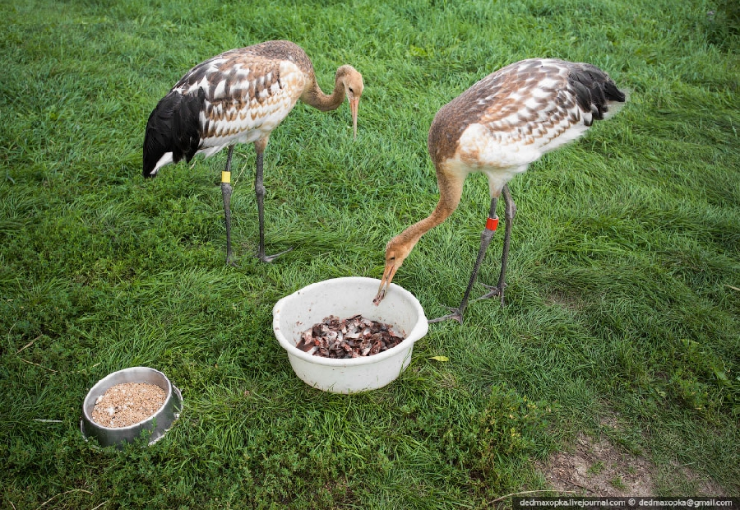
В Хинганском заповеднике находится станция реинтродукции редких видов птиц, выращивают японских и даурских журавлей. Их численность в дикой природе резко сокращается, и реинтродукция для них — практически последний шанс на выживание.

Slide 12
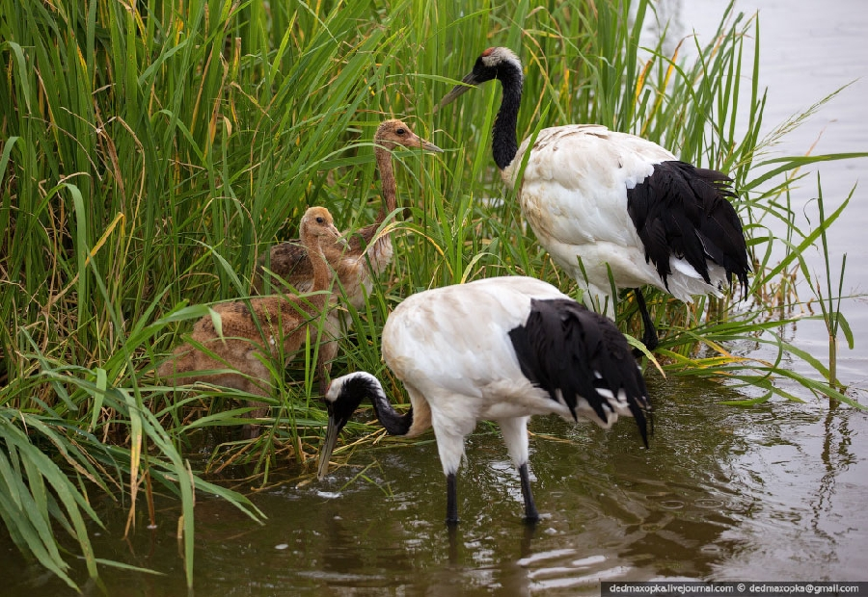
На территории заповедника обитают:
Млекопитающие — 47 вида, птицы — 290 видов, 964видов растений.

Slide 13
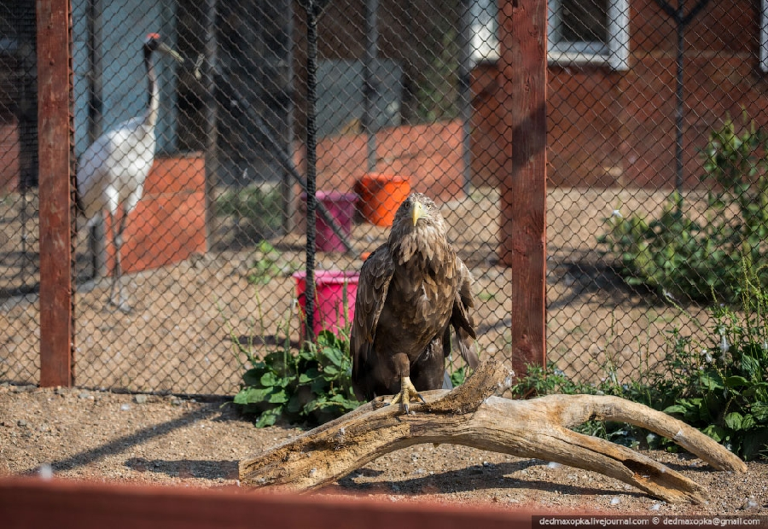
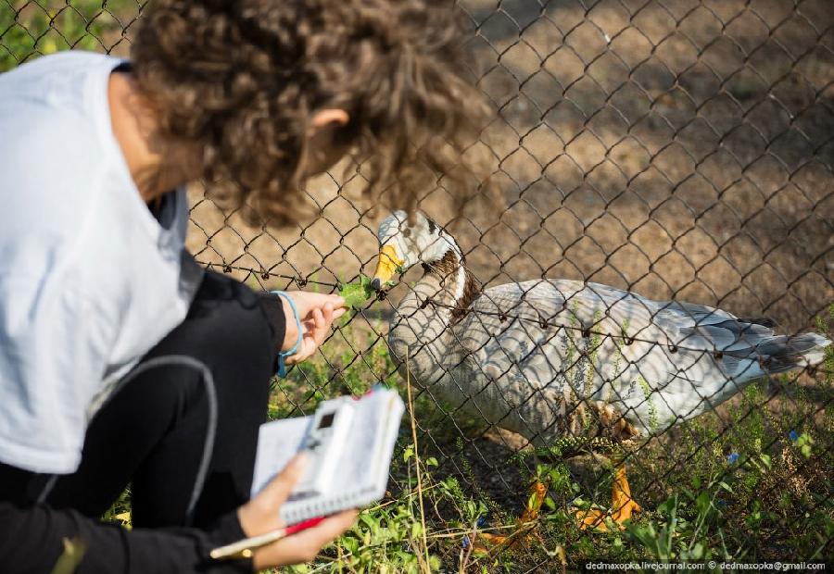
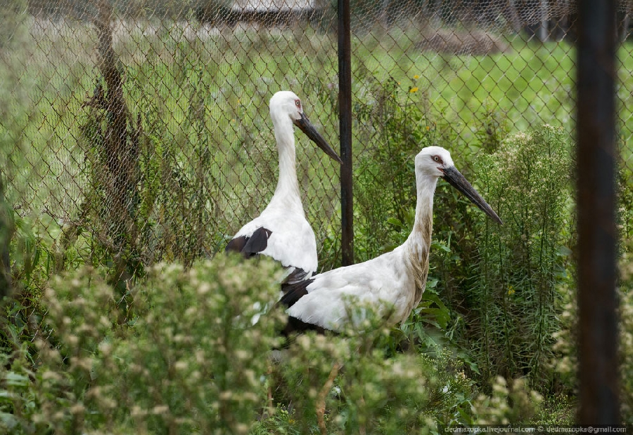
ГОРНЫЙ ГУСЬ
ОРЕЛ
АИСТ

Slide 14
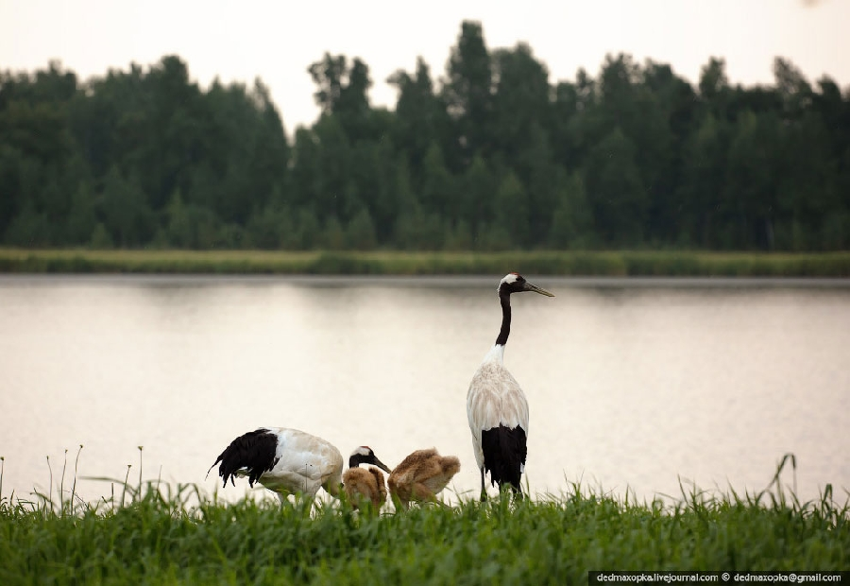
В «Красную книгу России» внесены:
сапсан, балобан, скопа, утка-мандаринка, орлан-белохвост, японский и даурский журавли, дальневосточный белый аист.
Японские журавли

Slide 15
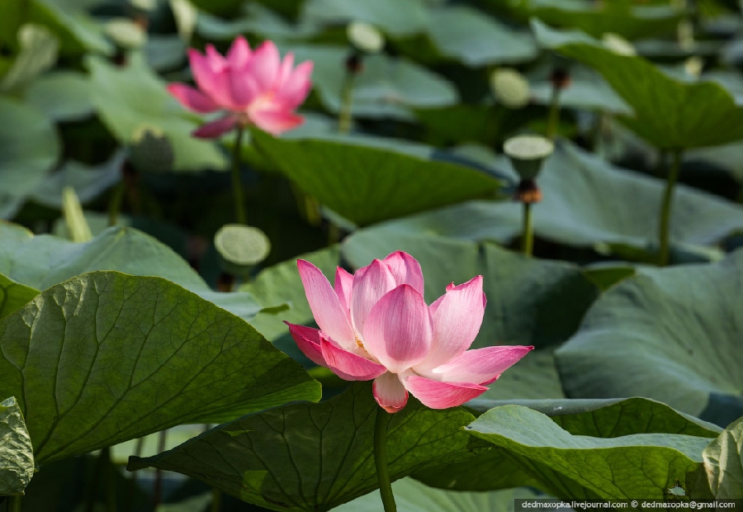
На озерах Хинганского заповедника можно встретить лотосы. Сюда даже совершают поломничества буддисты во время цветения лотоса.

Slide 16
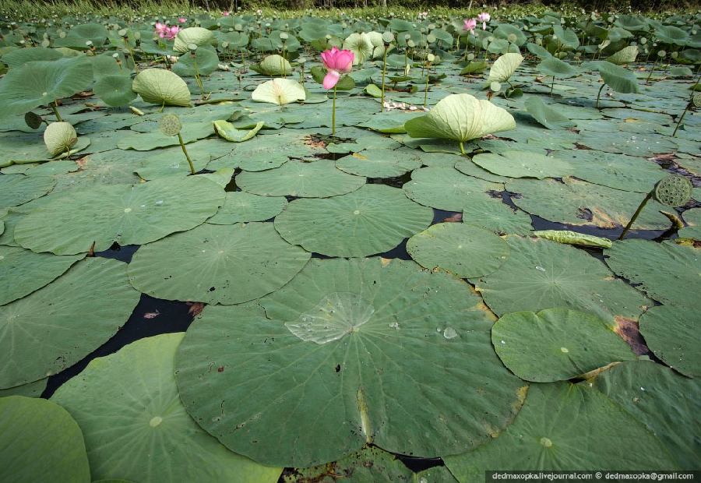
Лотос называют священным цветком древности и современности. В буддизме он служит традиционным символом чистоты. Лотос рождается в мутной болотной воде, однако появляется на свет незапятнанным и чистым.

Slide 19
Спасибо за внимание!

